Slide 1

Администрация города Твери
Анализ обращений граждан,
поступивших в администрацию города Твери
в I квартале 2019 года

Slide 2
Количество поступивших обращений
В отчетном периоде в администрацию города Твери поступило 2290 обращений, что на 627 обращений (38%) больше, чем во 1 квартале 2018 года (1663).
* Учтены обращения физических и юридических лиц
В общем количестве обращений жителями города поставлен 2571 вопрос, что на 751 вопрос (41%) больше, чем в аналогичном периоде 2018 года (1820 вопросов).

Slide 3
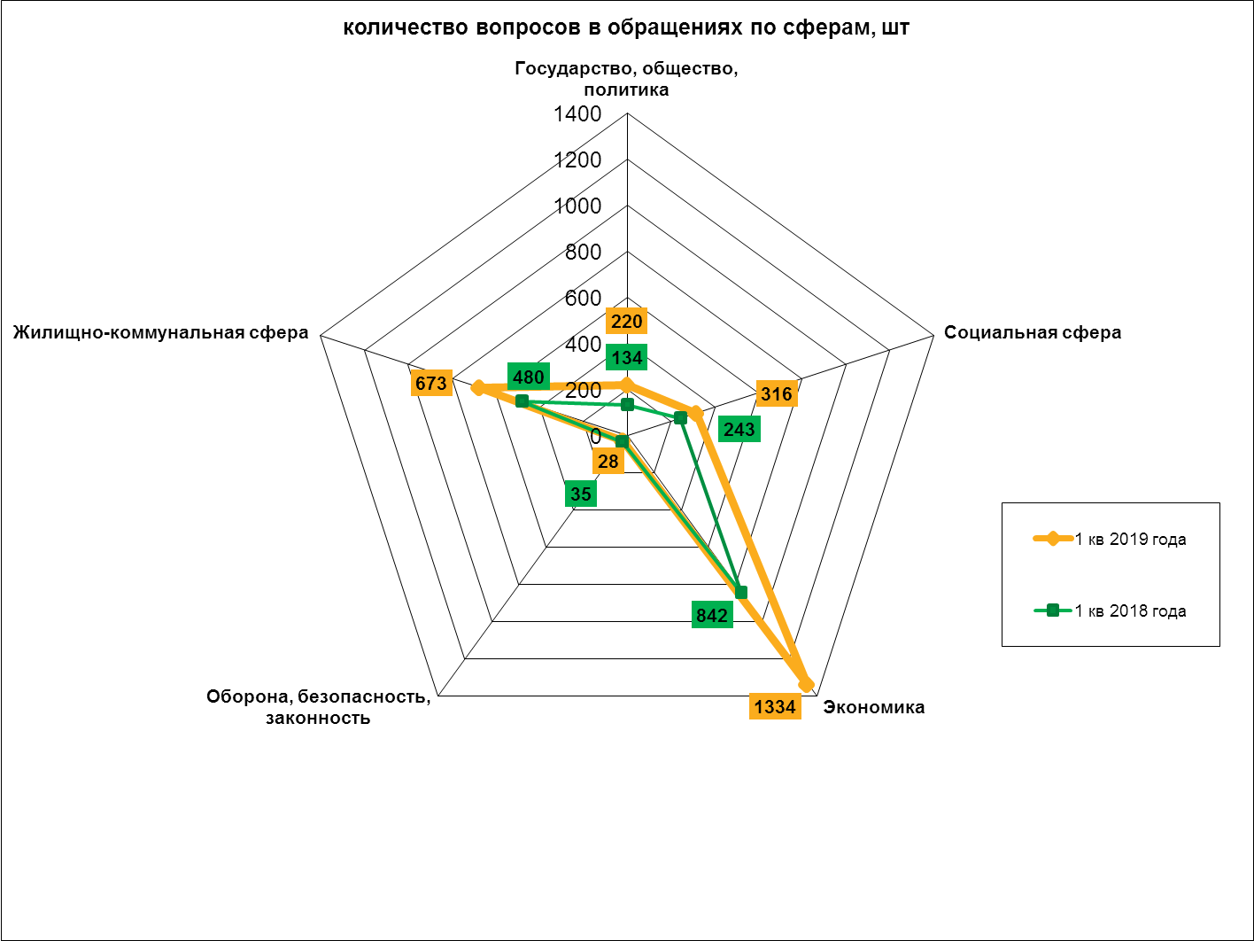
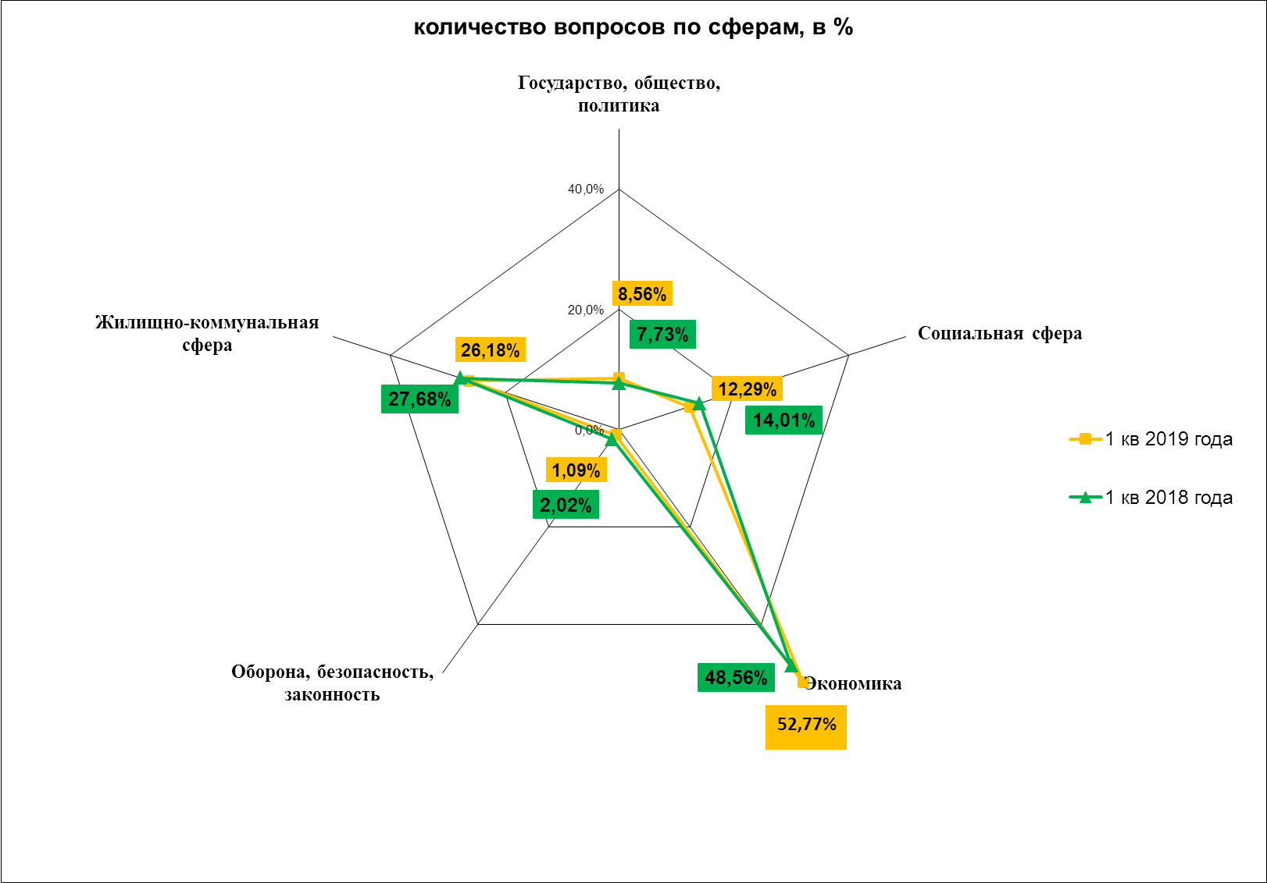
РАСПРЕДЕЛЕНИЕ ОБРАЩЕНИЙ по РАЗДЕЛАМ, ШТ, %
В отчетном периоде отмечается увеличение количества обращений по разделам: «Государство, общество, политика», «Экономика» ,«Социальная сфера», «Жилищно-коммунальная сфера»

Slide 4

Количество обращений по каналу поступления

Slide 5

Количество коллективных и повторных обращений

Slide 6
Актуальные вопросы раздела
"Государство, общество, политика"

Slide 7
Актуальные вопросы раздела "Социальная сфера"

Slide 8
Актуальные вопросы раздела "Экономика"

Slide 9
Актуальные вопросы раздела "Оборона, безопасность, законность"

Slide 10
Актуальные вопросы раздела "Жилищно-коммунальная сфера»

Slide 11
Обращения, поступившие из Прокуратуры

Slide 12
Спасибо за внимание!
Администрация города Твери

